Slide 1

자바 스프링
프레임워크
결과물
PPT
컴퓨터공학과 구태모

Slide 2
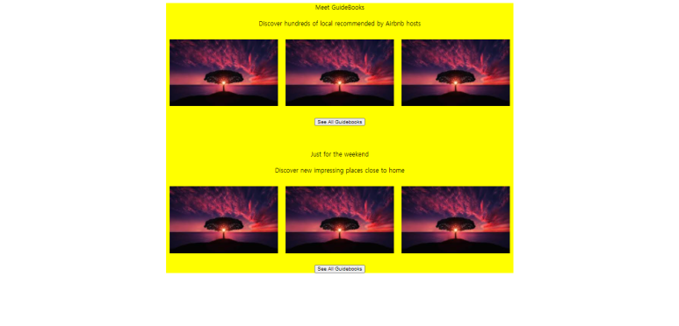
HTML - FLEX
Page. 1
반응형 웹 만들기 -FLEX

Slide 3

HTML - CSS
Page. 2
에어비앤비 홈페이지 만들기 - 1

Slide 4
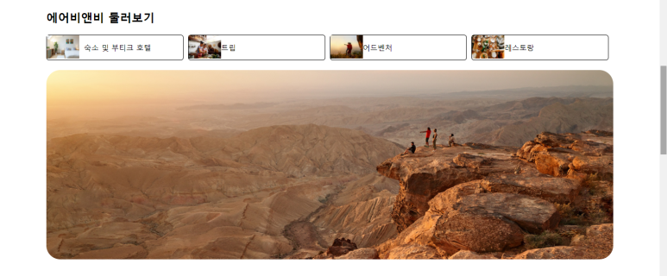
HTML -CSS
Page. 3
에어비앤비 홈페이지 만들기 - 2

Slide 5

HTML -CSS
Page. 4
에어비앤비 홈페이지 만들기 - 3

Slide 6
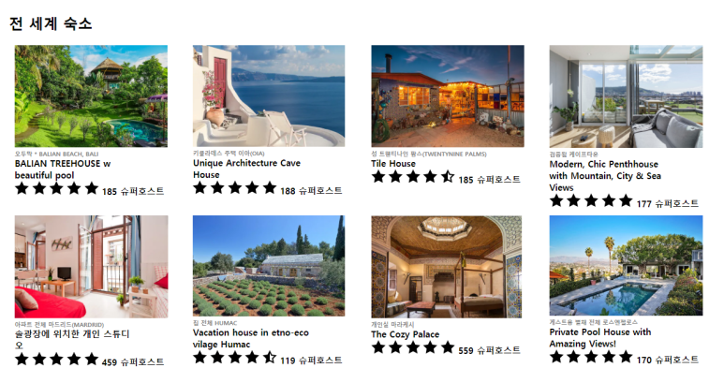
HTML - CSS
Page. 5
에어비앤비 홈페이지 만들기 - 4

Slide 7
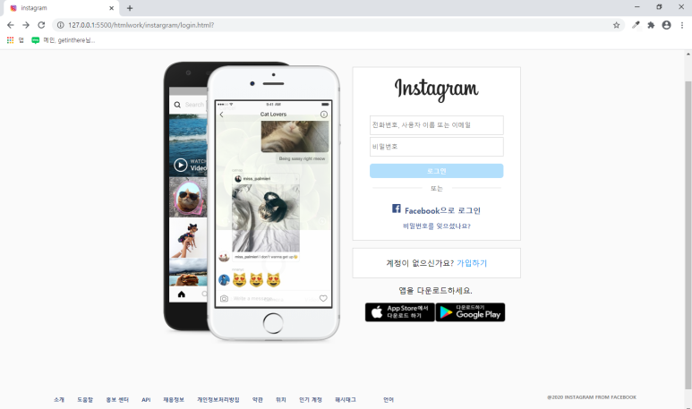
HTML - CSS
Page. 6
인스타그램 홈페이지 Version.1

Slide 8
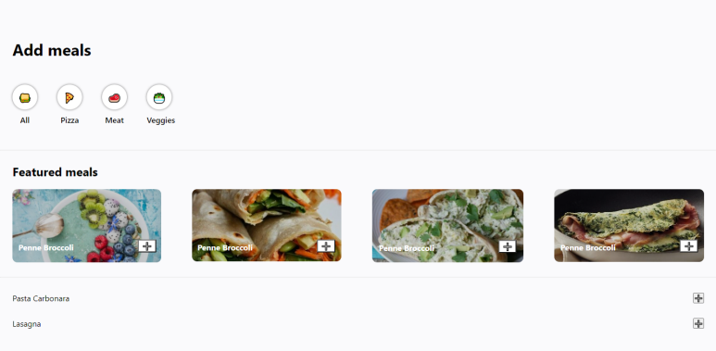
HTML - CSS
Page. 7
MEALS

Slide 9
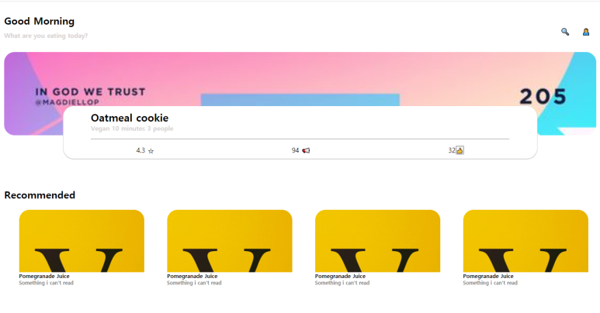
HTML - CSS
Page. 8
Good Morning

Slide 10

HTML - CSS
Page. 9
Le Tour

Slide 11

HTML - CSS
Page. 10
ZUZU

Slide 12
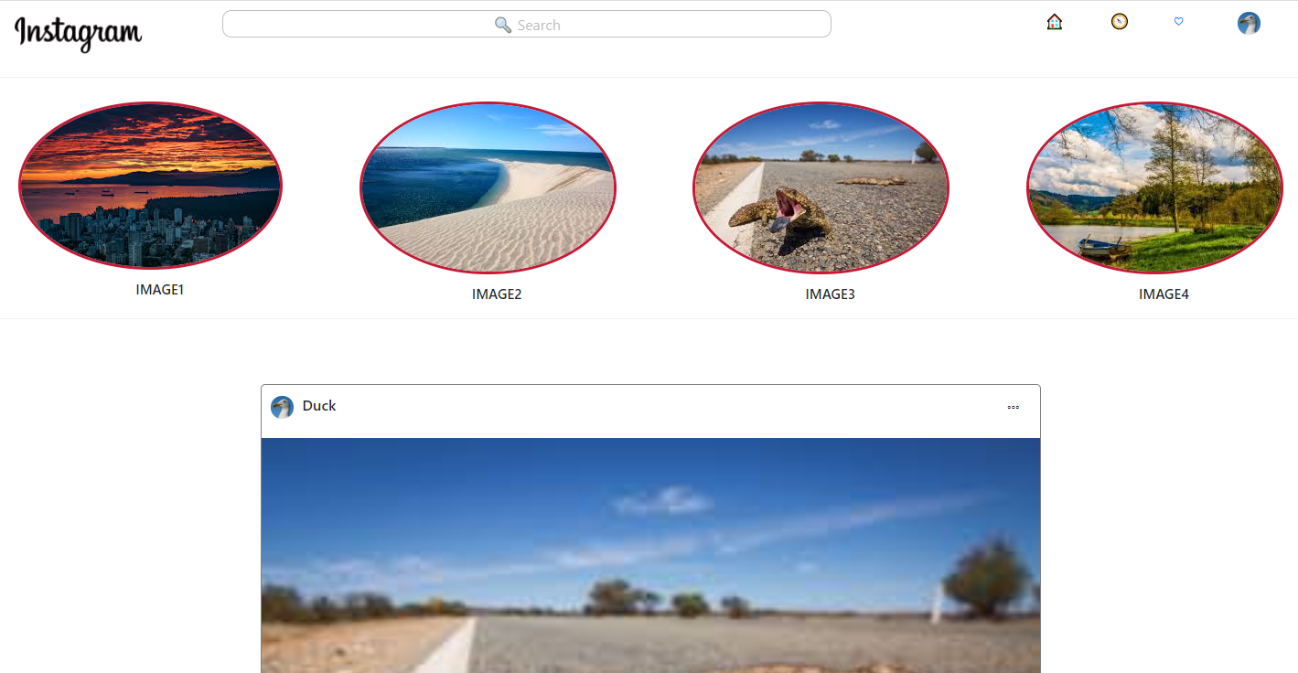
HTML – CSS – Jquery - Bootstrap
Page. 11
인스타그램 홈페이지 Version.2 - 1

Slide 13
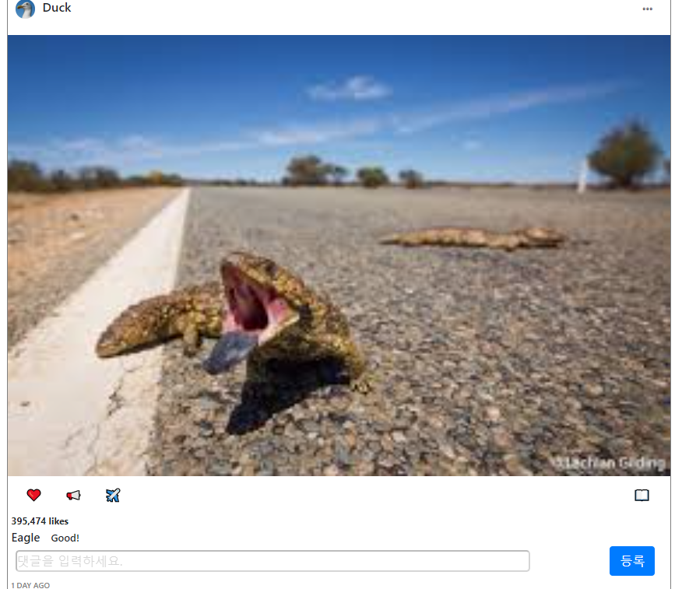
HTML – CSS – Jquery - Bootstrap
Page. 12
인스타그램 홈페이지 Version.2 - 2

Slide 14
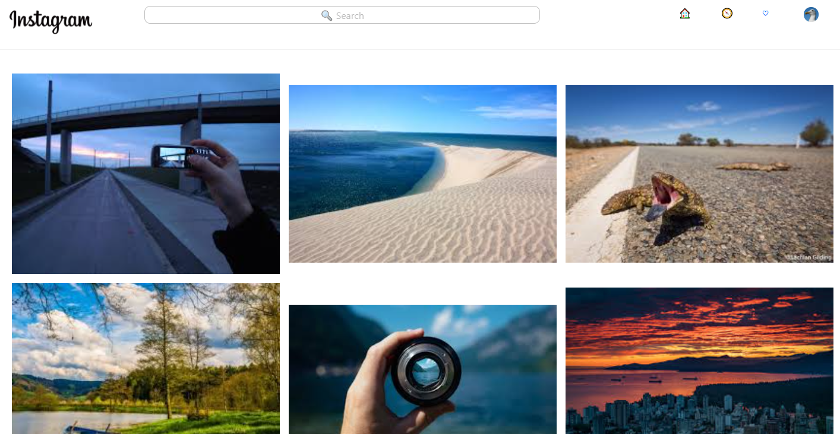
HTML – CSS – Jquery - Bootstrap
Page. 13
인스타그램 홈페이지 Version.2 -3

Slide 15
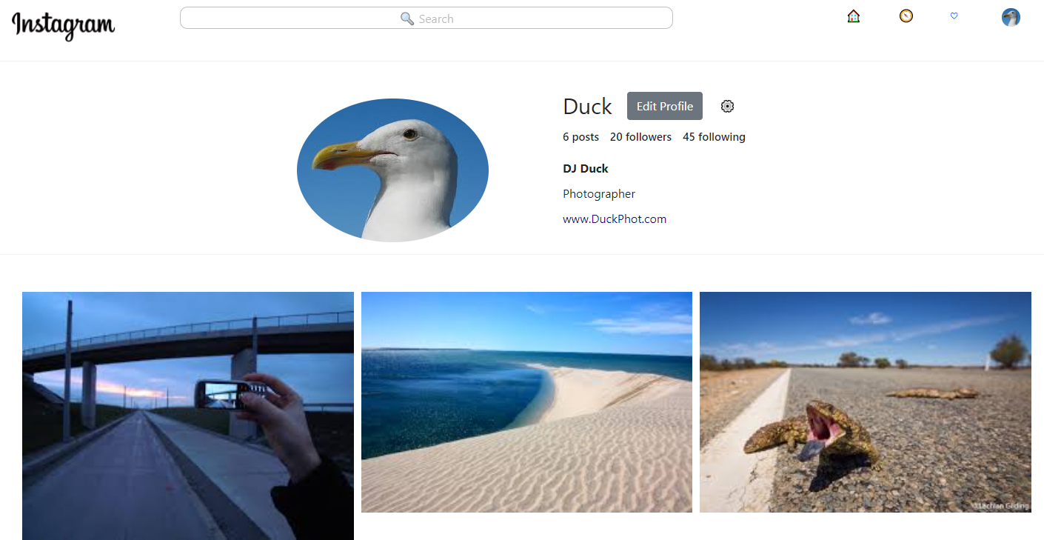
HTML – CSS – Jquery - Bootstrap
Page. 14
인스타그램 홈페이지 Version.2 - 4

Slide 16
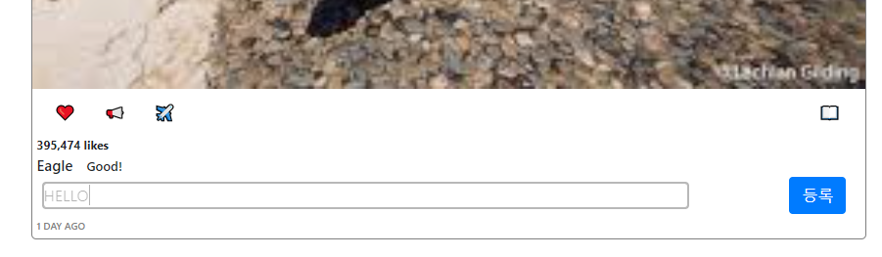
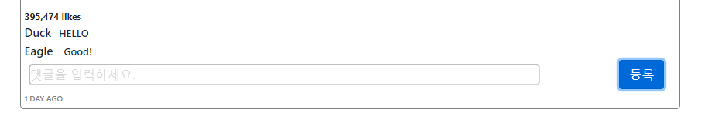
HTML – CSS – Jquery - Bootstrap
Page. 15
인스타그램 홈페이지 Version.2 – 기능 1
댓글

Slide 17
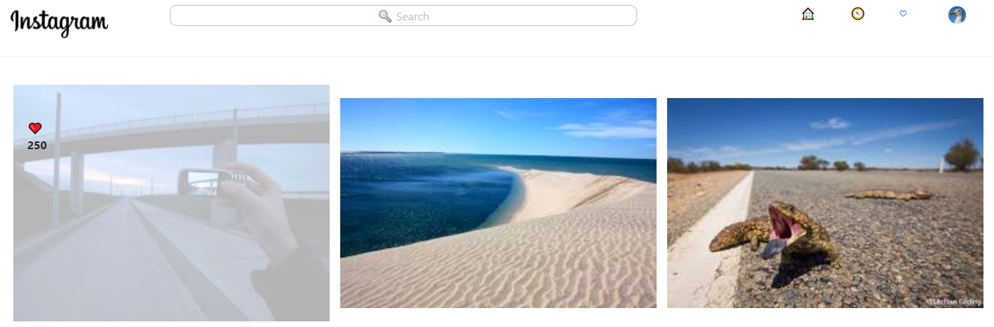
HTML – CSS – Jquery - Bootstrap
Page. 16
인스타그램 홈페이지 Version.2 – 기능 2
hover

Slide 18
HTML – CSS – Jquery - Bootstrap
Page. 17
인스타그램 홈페이지 Version.2 – 기능 3

Slide 19
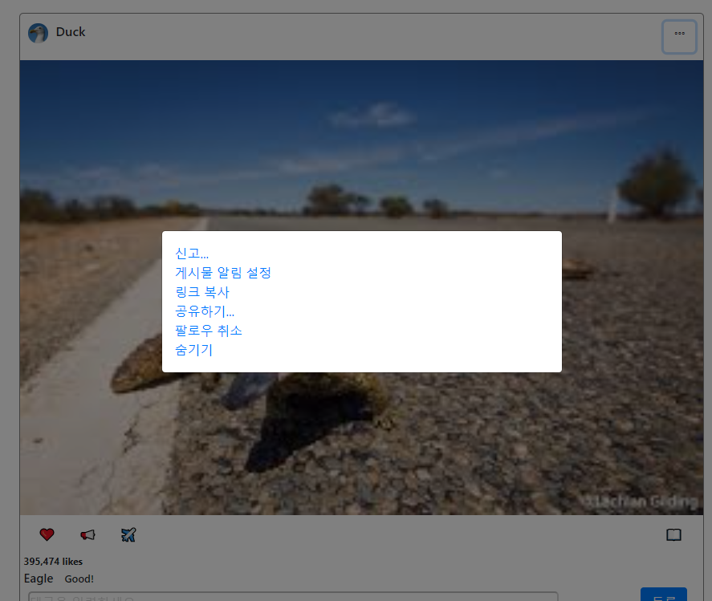
HTML – CSS – Jquery - Bootstrap
Page. 18
인스타그램 홈페이지 Version.2 – 기능 4
modal

Slide 20
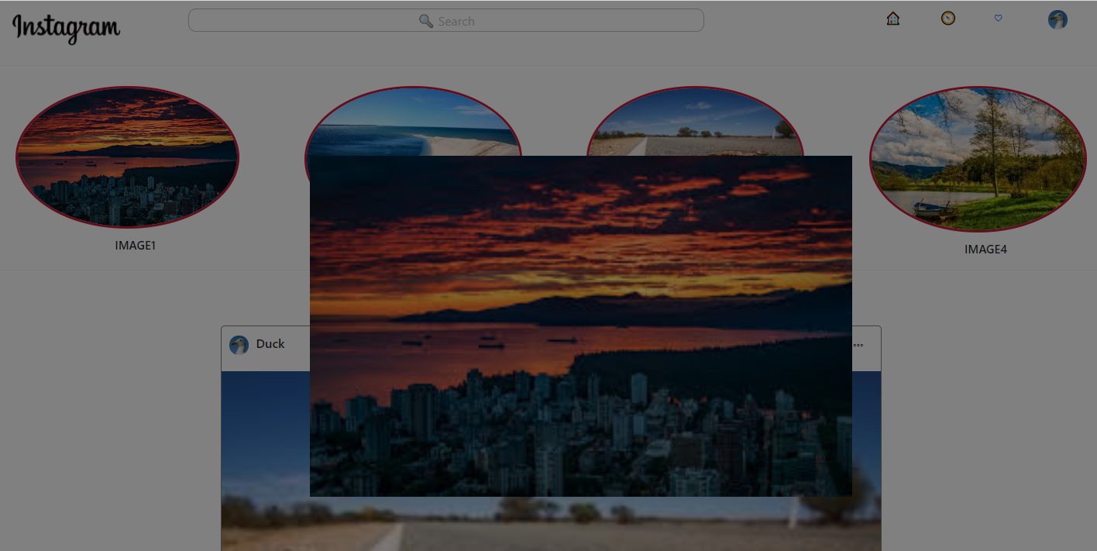
HTML – CSS – Jquery - Bootstrap
Page. 19
인스타그램 홈페이지 Version.2 – 기능 5
story

Slide 21
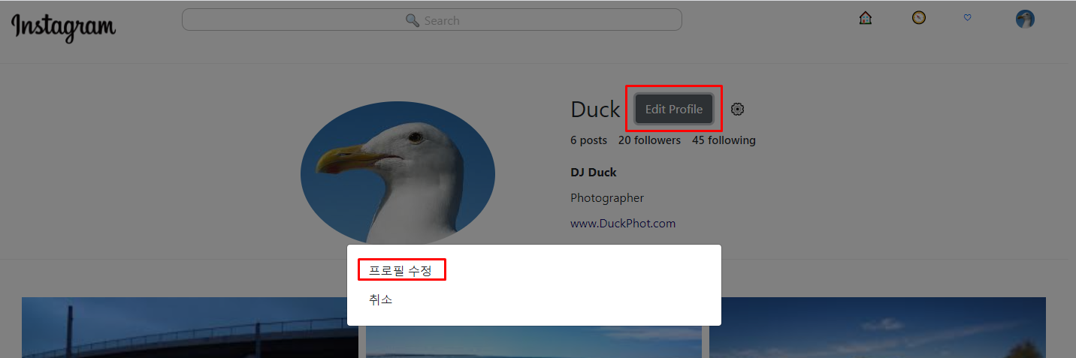
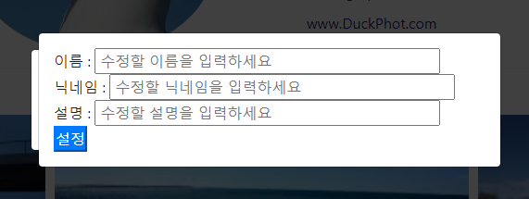
HTML – CSS – Jquery - Bootstrap
Page. 20
인스타그램 홈페이지 Version.2 – 기능 6
프로필 수정

Slide 22
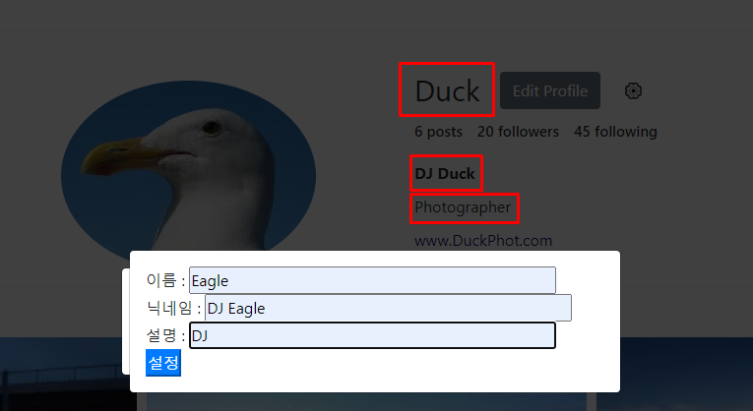
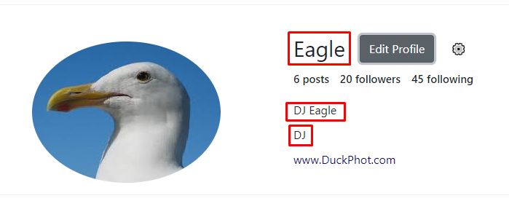
HTML – CSS – Jquery - Bootstrap
Page. 21
인스타그램 홈페이지 Version.2 – 기능 6
프로필 수정

Slide 23
자바 스프링
프레임워크
결과물
끝!
PPT
Git : https://github.com/KuTaeMo/Html-Css

